Slide 1
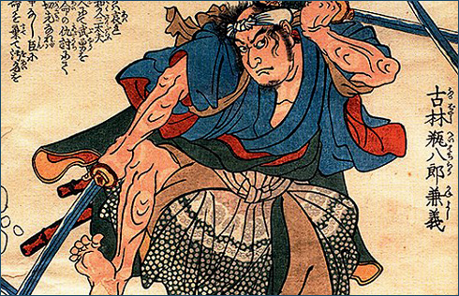
Развитие театра в Японии
Подготовила
Григор Татьяна
9А класс

Slide 2
План
1. Кабуки
2.Период Эдо (1603—1868)
3.Период Мэйдзи (1868—1912)
4. Кабуки в наши дни
5.Выводы
6.Литература

Slide 3
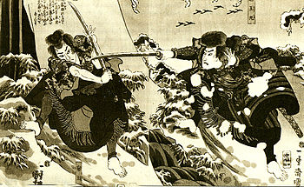
Кабуки
один из видов традиционного театра Японии. Представляет собой синтез пения, музыки, танца и драмы, исполнители используют сложный грим и костюмы с большой символической нагрузкой.

Slide 4
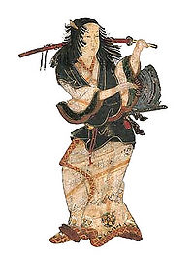
Основоположница театра кабуки Идзумо-но Окуни

Slide 5
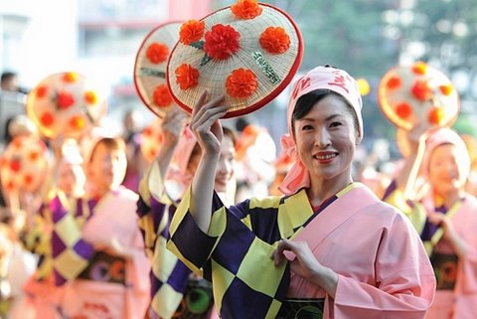
Период Эдо (1603—1868)
Женщины исполняли женские и мужские роли в комических пьесках, сюжетами которых служили случаи из повседневной жизни. Новый жанр быстро стал популярен.
Изначально, кабуки представлял собой в большой степени грубые и неприличные постановки; многие актрисы вели аморальный образ жизни.

Slide 6
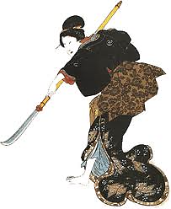
Период Эдо
В виду большой популярности кабуки, место женщин-исполнительниц ролей заняли юноши. Вместе с этим изменился и характер постановок — больше внимания уделялось драматическому искусству, нежели танцу. Однако, это мало повлияло на нравственную сторону представлений, к тому же юноши-актёры были не менее доступны для публики, чем их предшественницы.

Slide 7
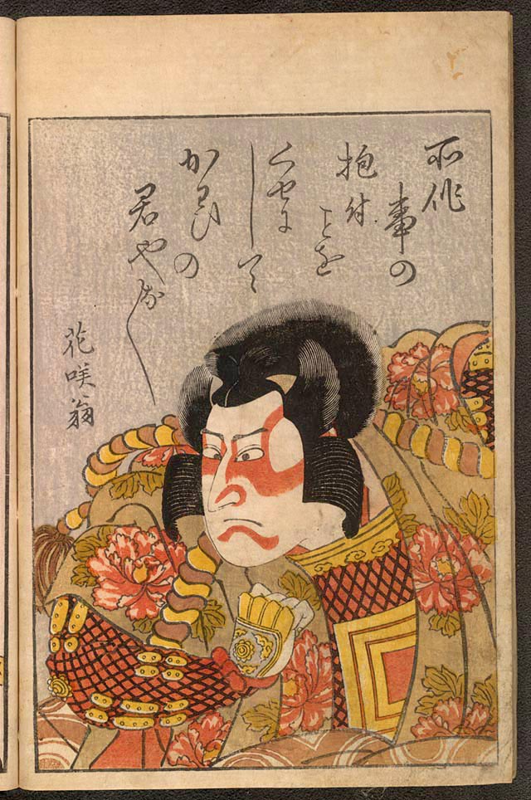
Период Эдо
Представления юношей зачастую прерывались дебошами, что заставило сёгунат запретить выступления юношей на сцене кабуки в 1652 году.
С 1653 года в труппах кабуки могли выступать только зрелые мужчины, что привело к развитию утончённого, глубоко стилизованного вида кабуки — яро-кабуки

Slide 8
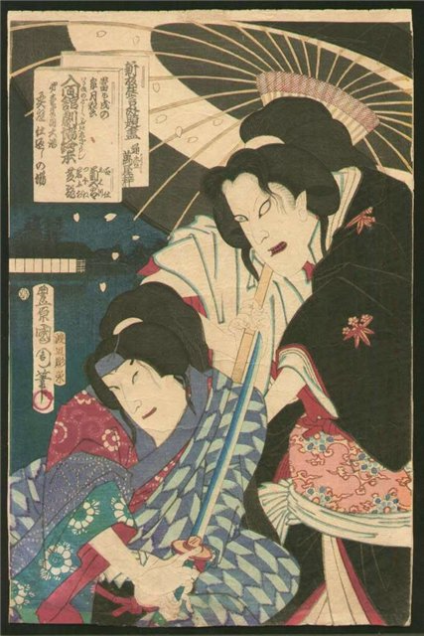
Период Эдо
Практически до сего дня все роли кабуки исполняются мужчинами. Актёры, специализирующиеся на исполнении женских ролей, называются оннагата или ояма

Slide 9
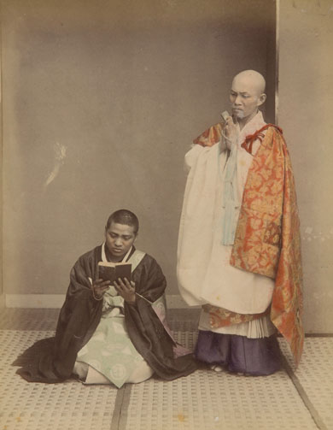
Период Мэйдзи (1868—1912)
С началом реставрации Мэйдзи, изменившей ход исторического развития Японии, во всех областях жизни общества началась широкая полоса заимствований опыта европейских стран. В этой ситуации искусству кабуки грозило разрушение.

Slide 10
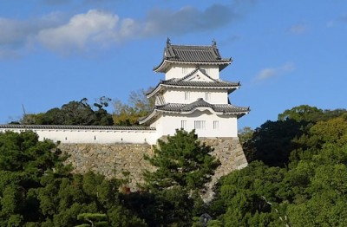

Период Мэйдзи
Театр был реконструировал согласно европейскому образцу. Была упразднена башня ягура (непременная принадлежность старых театров); для публики, одетой в европейские платья, в партере устанавливались стулья. Для освещения стали применяться газовые фонари.

Slide 11
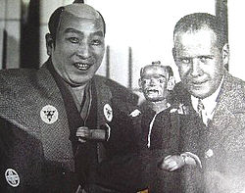
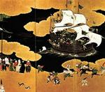
Период Мэйдзи
В марте 1911 года открылся первый построенный в европейском стиле театр «Тэйкоку гэкидзё», при котором была создана актёрская школа, использовавшая опыт европейского театра. Набор в эту школу был свободным: преимуществ членам актёрских семей не предоставлялось. В программу обучения входили занятия европейской оперой и балетом

Slide 12
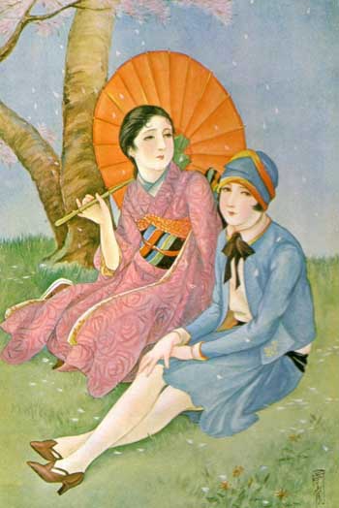
Периоды Тайсё (1912—1926) и
Сёва (1926—1989)
1 сентября 1923 года в Японии произошло сильное землетрясение магнитудой 8,3, принёсшее большие разрушения и временно приостановившее развитие театрального искусства: большинство старых театром было разрушено, а спектакли ставились на малых сценах

Slide 13
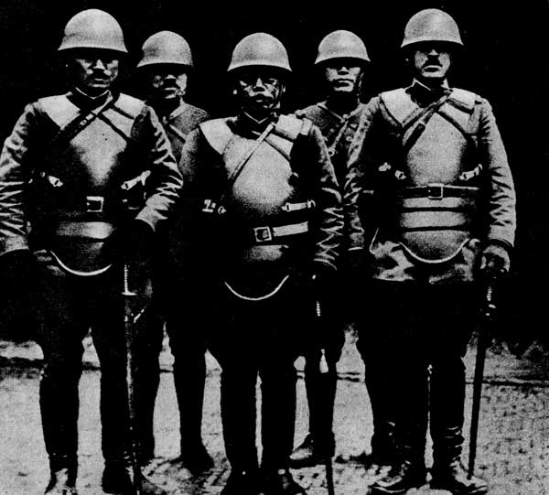
Периоды Тайсё и Сёва
В годы Второй мировой войны (1939—1945) многие актёры были мобилизованы в армию. В результате бомбардировок были уничтожены многие театры кабуки,а немногие из уцелевших крупных театральный зданий были преобразованы оккупационными властями в кинотеатры и клубы для военных

Slide 14
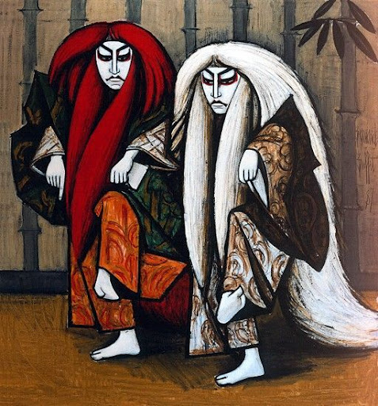
Периоды Тайсё и Сёва
Периоды Тайсё и Сёва
В первые послевоенные годы ряд актёров старшего поколения был удостоен звания члена Академии искусств, а также различных правительственных наград. Из-за того что многие крупные актёры кабуки умерли в годы войны или сразу после неё, ведущие роли в пьесах стали поручать молодым актёрам; поскольку театральных помещений было мало, им часто приходилось выступать в залах крупных магазинов

Slide 15
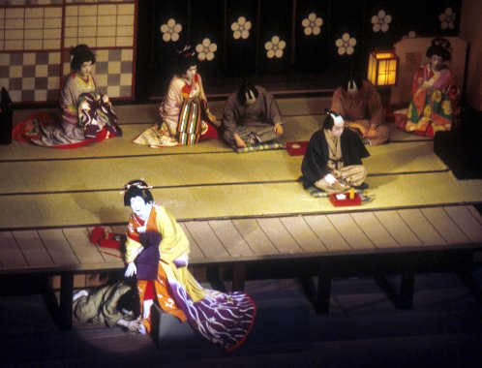
Кабуки в наши дни
В современной Японии кабуки остаётся довольно популярным жанром — он самый популярный вид театрального искусства среди всех традиционных японских драматических жанров. Многие ведущие актёры кабуки часто снимаются в кино и на телевидении

Slide 16
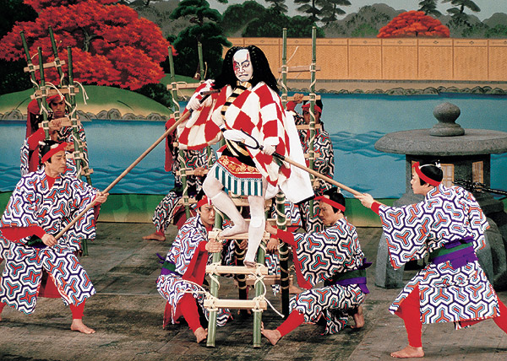
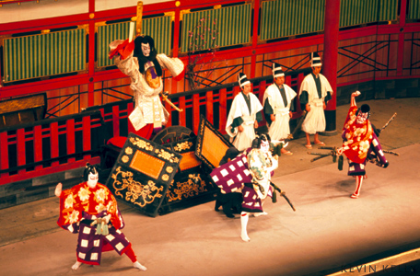
Элементы кабуки
Театр кабуки в настоящее время состоит из трёх типов постановок:
Дзидай-моно (яп. 時代物) — «исторические» пьесы, созданные до периода Сэнгоку
Сэва-моно (яп. 世話物) — «простонародные», созданные после периода Сэнгоку
Сёсагото (яп. 所作事 — танцевально-драматические пьесы.

Slide 17
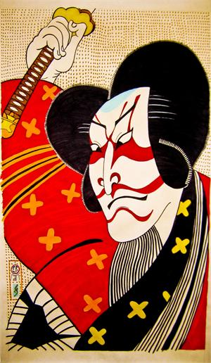
Элементы кабуки
Важными особенностями кабуки является «язык поз», миэ, с помощью которого актёр выводит на сцене своего персонажа; грим кэсё, привносящий необходимую стилистику персонажу, делая его легко узнаваемым даже для не искушённых в театральном искусстве зрителей. Рисовая пудра используется для белой основы грима, в то время как кумадори подчеркивает или усиливает черты лица актёра, для создания «маски» животного или сверхъестественного существа.

Slide 18
Выводы
Уникальность искусства Кабуки состоит в том, что все женские роли исполняются актерами-мужчинами. Впервые попав на спектакль театра Кабуки, в первые минуты начинаешь ощущать себя несколько странно.
Актёры передвигаются по сцене в позах скрученного артритом человека, причем эти позы требуют изрядной выносливости; они строят такие гримасы, что невольно начинаешь думать: уж не съели ли они все разом перед спектаклем порченого продукта? Актёры Кабуки великолепно владеют мышцами лица и «умеют рассказывать лицом». Иногда это выглядит жутковато. Так, безумный герой обязан выпучить глаза, перекосить рот и далее по законам жанра

Slide 19
Литература
http://ru.wikipedia.org/wiki/Кабуки
http://go.mail.ru/search_images
http://shkolazhizni.ru/archive/0/n-33229/

